Slide 1
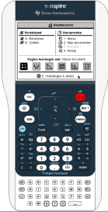
Optica met de TI-nspire
Cathy Baars
Martinuscollege

Slide 2
Inhoud en opzet werkgroep
Introductie
Kennismaking met de TI-nspire
Lesmateriaal
Zelf werken
Evaluatie

Slide 3
Introductie
Docent natuurkunde op het Martinuscollege
Roostermaker
“Applicatiebeheerder @vo”
Hobby's:
Rekenmachines

Slide 4
Relatie met Texas Instruments
In mei advertentie voor wiskundedocenten
In zomervakantie voor het eerst kennis gemaakt met de TI-nspire
Lesmateriaal gemaakt voor H4 en Ag4
Onderwerp optica
Uitgetest in “Matrix”-opzet

Slide 5
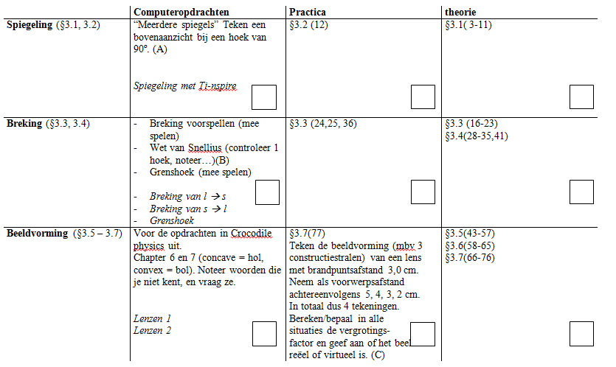
Werkwijze optica

Slide 6
Algemene opzet lesmateriaal
Inhoud lesmateriaal
Algemene informatie
Docentenhandleiding
Overzicht
Algemene gebruik en navigatie
Toelichting per pagina
Lesmateriaal voor de leerling
Antwoordblad
Lesmateriaal voor de leerling
Algemene introductie en gebruik TI-nspire
Introductie
Definiëren van grootheden Meten
Meetgegevens analyseren en verbanden afleiden
Conclusies
Oefenen

Slide 7
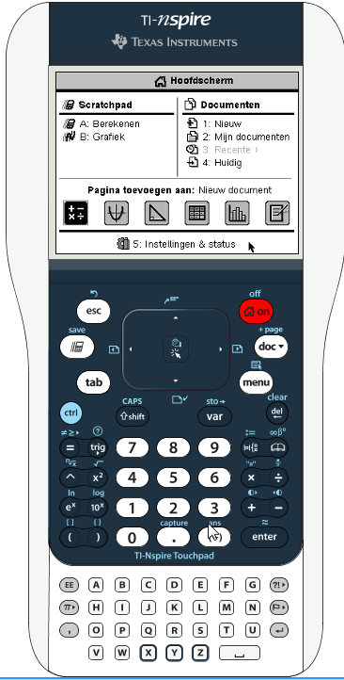
Kennismaking met de TI-nspire

Slide 8
Kennismaking met de TI-nspire
Druk op het huisje
Druk op mijn documenten
Zoek de map natuurkunde
Kies het gewenste document
Indien er wordt gevraag om een document op te slaan, zeg dan nee.
Indien je document al gebruikt is, ga dan naar een ander document, sla niet op, en kies dan weer het gewenste document.

Slide 9
Kennismaking met de TI-nspire
Volgende pagina / en ¢
Vorige pagina / en ¡
Overzicht van alle pagina’s / en £
Terug naar de geselecteerde pagina / en ¤
Als er bij een scherm een regel aan de onderkant verschijnt met f(x). Druk dan op de d

Slide 10
Lesmateriaal
Spiegeling
Breking van lucht naar stof
Breking van stof naar lucht
Grenshoek
Lenzen 1 (lenzenformule)
Lenzen 2 (vergrotingsformule)

Slide 11
Zelf lesmateriaal uitproberen
Kies alleen of per tweetal een les uit.
Lessen zijn gelijkwaardig qua start nivo gebruik TI-nspire.
Na ongeveer 30 minuten evaluatie

